Slide 1
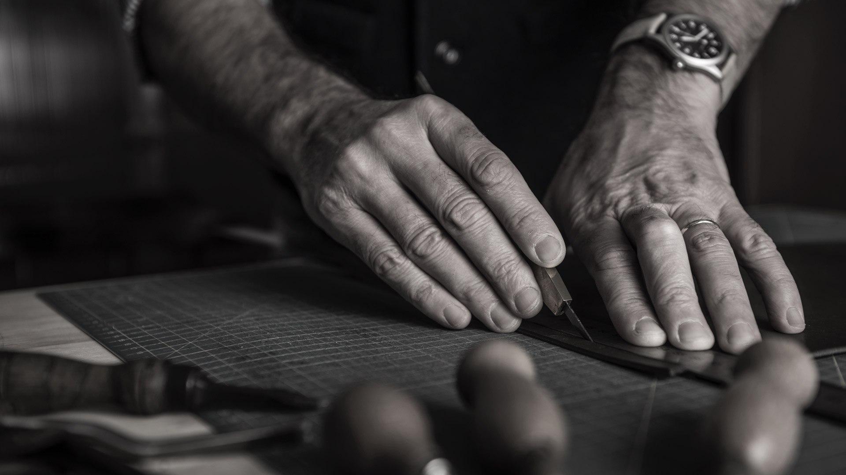
Software Craftsmanship

Slide 2
Jak se software vyvíjí?

Slide 3
Co byste preferovali?
Software, který je obtížné změnit, ale který momentálně funguje.
Software, který je jednoduché změnit, ale který momentálně nefunguje.

Slide 4
Jakým způsobem jste práci odvedli je stejně důležité, jako mít práci hotovou.

Slide 5
Software Craftsmanship

Slide 6
Software Craftsmanship NENÍ:
Notes:
Vývojář nemůže být považován za “Craftsmana” pokud si on, či ona myslí, že Software Craftsmanship je o elitismu
nebo pokud nejsou dostatečně skromní aby se od ostatních něco naučili
Nebo take pokud nejsou ochotní sdílet své znalosti s méne zkušenějšími vývojáři

Slide 7

Software Craftsmanship NENÍ:
Překrásný kód
Notes:
Vývojář nemůže být považován za “Craftsmana” pokud si on, či ona myslí, že Software Craftsmanship je o elitismu
nebo pokud nejsou dostatečně skromní aby se od ostatních něco naučili
Nebo take pokud nejsou ochotní sdílet své znalosti s méne zkušenějšími vývojáři

Slide 8

Software Craftsmanship NENÍ:
Překrásný kód
Test Driven Development
Notes:
Vývojář nemůže být považován za “Craftsmana” pokud si on, či ona myslí, že Software Craftsmanship je o elitismu
nebo pokud nejsou dostatečně skromní aby se od ostatních něco naučili
Nebo take pokud nejsou ochotní sdílet své znalosti s méne zkušenějšími vývojáři

Slide 9

Software Craftsmanship NENÍ:
Překrásný kód
Test Driven Development
Elitní skupina
Notes:
Vývojář nemůže být považován za “Craftsmana” pokud si on, či ona myslí, že Software Craftsmanship je o elitismu
nebo pokud nejsou dostatečně skromní aby se od ostatních něco naučili
Nebo take pokud nejsou ochotní sdílet své znalosti s méne zkušenějšími vývojáři

Slide 10

Software Craftsmanship NENÍ:
Překrásný kód
Test Driven Development
Elitní skupina
Specifické technologie
nebo metodiky
Notes:
Vývojář nemůže být považován za “Craftsmana” pokud si on, či ona myslí, že Software Craftsmanship je o elitismu
nebo pokud nejsou dostatečně skromní aby se od ostatních něco naučili
Nebo take pokud nejsou ochotní sdílet své znalosti s méne zkušenějšími vývojáři

Slide 11

Software Craftsmanship NENÍ:
Překrásný kód
Test Driven Development
Elitní skupina
Specifické technologie
nebo metodiky
Certifikace
Notes:
Vývojář nemůže být považován za “Craftsmana” pokud si on, či ona myslí, že Software Craftsmanship je o elitismu
nebo pokud nejsou dostatečně skromní aby se od ostatních něco naučili
Nebo take pokud nejsou ochotní sdílet své znalosti s méne zkušenějšími vývojáři

Slide 12

Software Craftsmanship NENÍ:
Překrásný kód
Test Driven Development
Elitní skupina
Specifické technologie
nebo metodiky
Certifikace
Náboženství
Notes:
Vývojář nemůže být považován za “Craftsmana” pokud si on, či ona myslí, že Software Craftsmanship je o elitismu
nebo pokud nejsou dostatečně skromní aby se od ostatních něco naučili
Nebo take pokud nejsou ochotní sdílet své znalosti s méne zkušenějšími vývojáři

Slide 13
Jak víte, že váš software funguje tak, jak má?

Slide 14


C://project_unit_tests
D://project_source_code
Jeden z těchto disků je poškozen.
Který z nich doufáte, že přežije?

Slide 15
Software Craftsmanship JE

Slide 16

Software Craftsmanship JE
Profesionalismus

Slide 17

Software Craftsmanship JE
Profesionalismus
Zodpovědnost
Notes:
Software Craftsmanship je z vlastní podstaty agnostický vůči programovacím jazykům a frameworkům.
Je to komunita, která vítá všechny typy vývojářů/vývojářek, nehledě na jejich senioritu, nebo jakou technologii používají.

Slide 18
Profesionalismus
Notes:
Chodit “včas” do práce, a pouze dělat to, co mi je řečeno, AKA “odpracovat si svoje” není profesionalismus.
Software Craftsman není pracovník v továrně.
Chce přispívat k uspěchu projektu
Hodnotí požadavky
Chápe daný business
Navrhuje zlepšení
Produktivně spolupracuje se zákazníky a zaměstnavatelem
- Tedy vývojáři, kteří tvrdí že “KDYŽ TO NENÍ KÓD, TAK TO NENÍ MOJE STAROST” nejsou craftsmen.

Slide 19






Slide 20
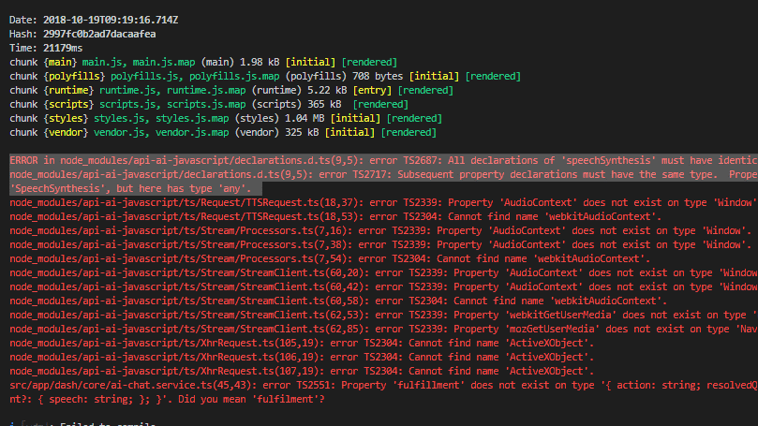

Slide 21
Software Craftsmanship

